Slide 1
ПРОВЕРКА КАЧЕСТВА ПИТАНИЯ
В мбоу оош С. аРСЕНЬЕВО

Slide 2
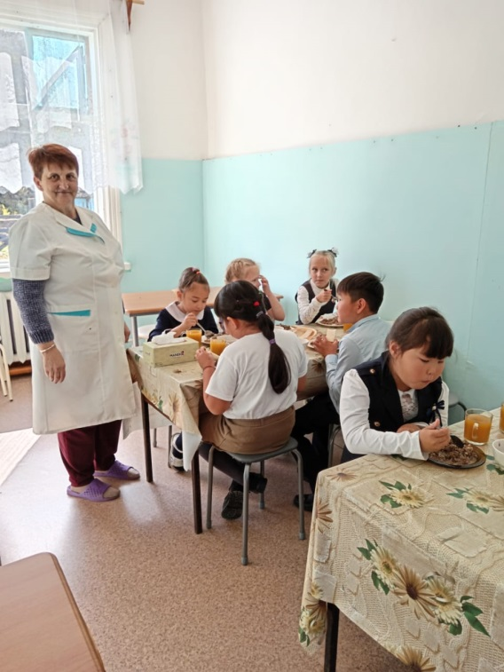
МЕНЮ 16 СЕНТЯБРЯ 2025 ГОДА
1. Каша вязкая гречневая, масло сливочное, какао с молоком, хлеб пшеничный йодированный
1. Завтрак для детей с ОВЗ: Каша вязкая гречневая, масло сливочное, какао с молоком, хлеб пшеничный йодированный
2. Обед для детей с ОВЗ: салат из редиса, борщ с фасолью и картофелем, шницель рыбный натуральный, пюре картофельное, кисель из повидла, хлеб пшеничный йодированный, хлеб ржано-пшеничный, фрукты

Slide 3
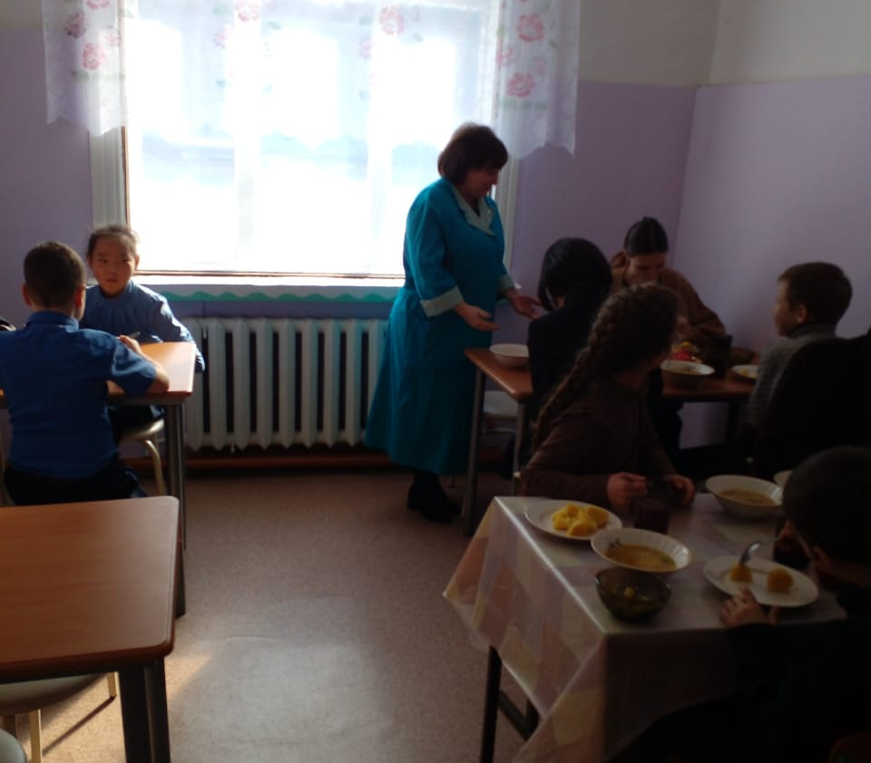
СОСТАВ КОМИССИИ:
1. Лопатина А. В.-родитель
2. Сигдэ З. М.-родитель
3. Лановая А. В.-родитель
Круть М. В.-директор
Сизоненко Е. Ю.- отв. за питание
Келундига Г. Р.-повар

Slide 4
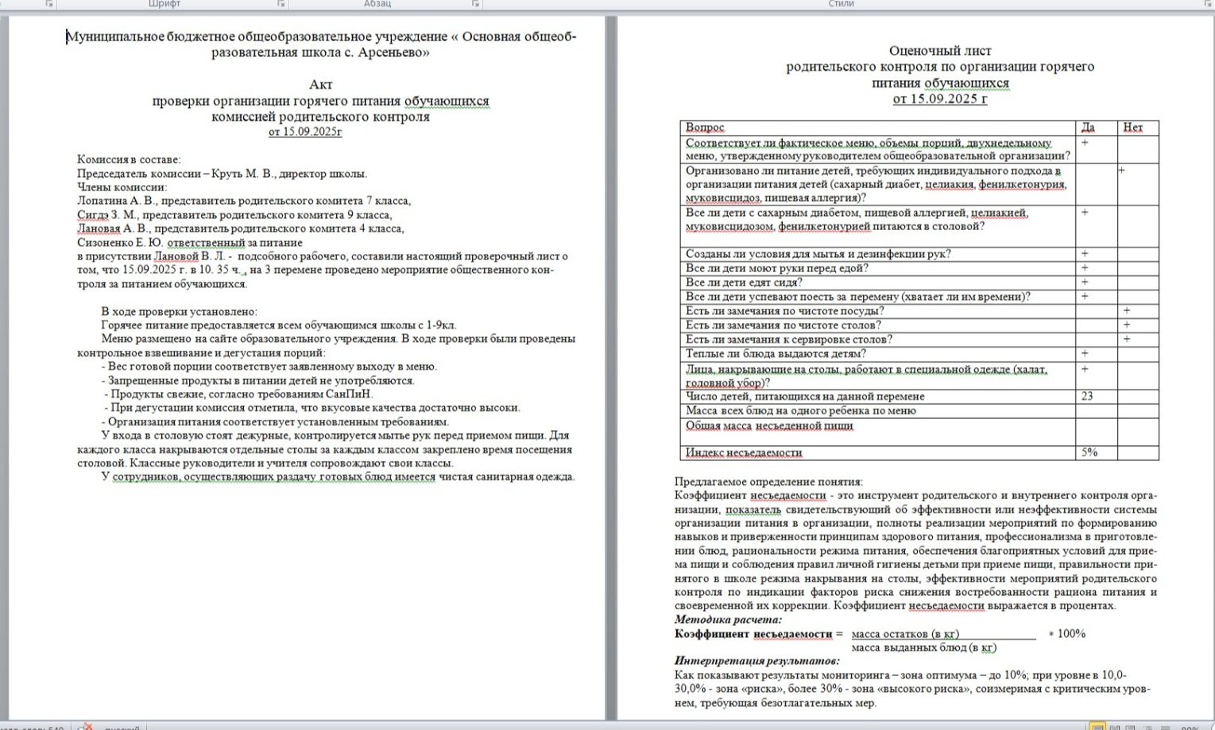
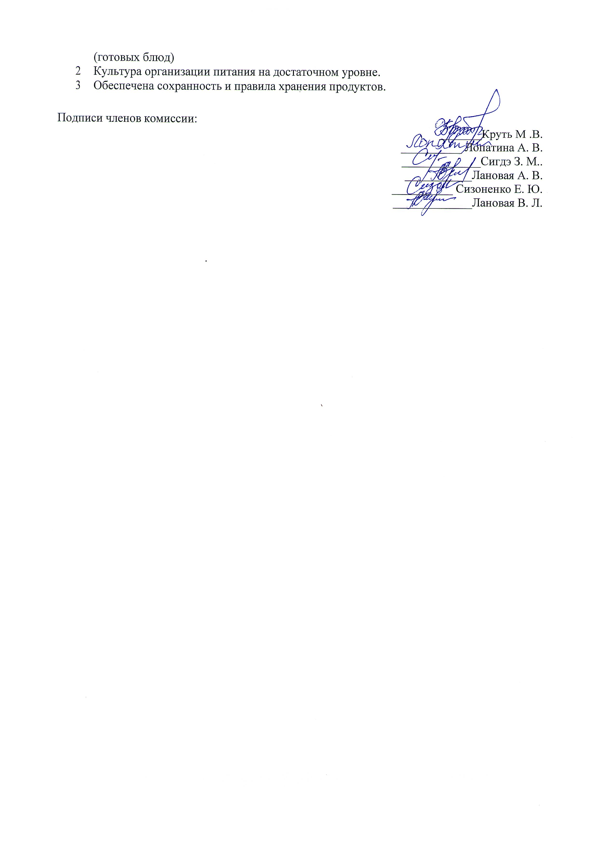
АКТ ПРОВЕРКИ ШКОЛЬНОЙ СТОЛОВОЙ, ЧЕК-ЛИСТ РОДИТЕЛЬСКОГО КОНТРОЛЯ

